Slide 1
Architecture du flux
Points critiques :
Energie nécessaire au niveau des infrastructures de réseaux
Espace de stockage
Energie nécessaire à la réception du flux
Coordination temporelle des images (passent à la même heure)
Indications
Scénario sur une temporalité de 24h
Il y a 10h de décalage entre Paris et la grande barrière de corail
Seulement 14h de vidéo sont exploitables (à la lumière du jour) de 6h à 20h

Slide 2
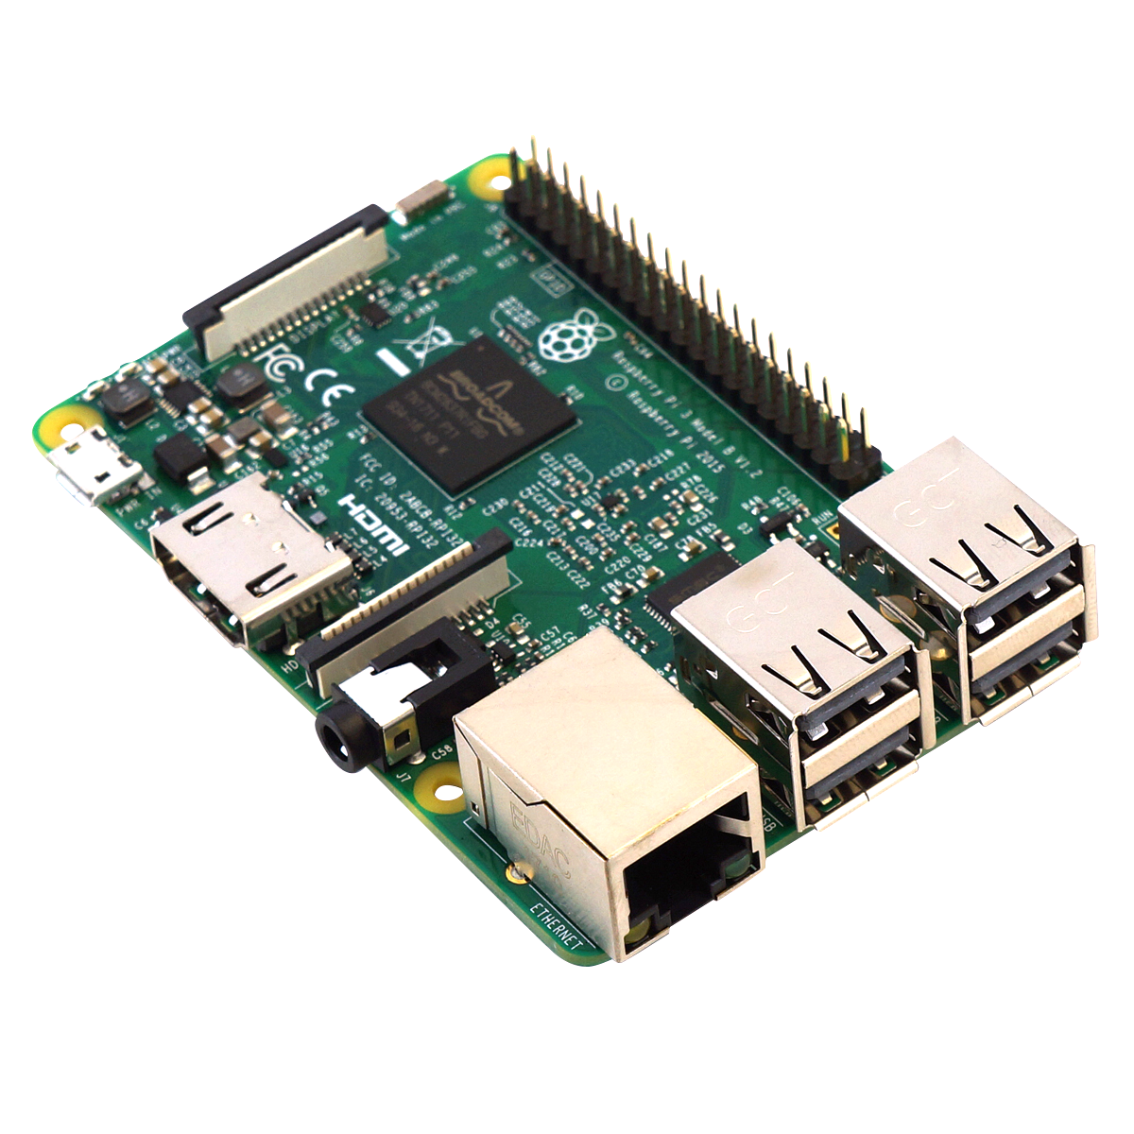
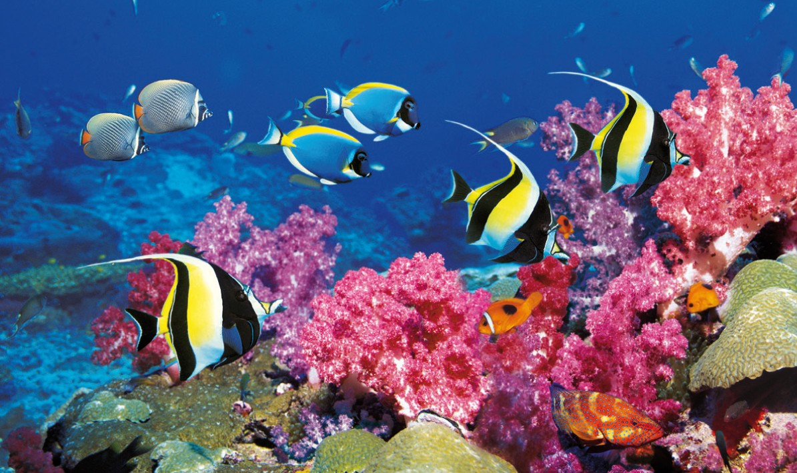
Scenario I : Flux streaming
Hébergeur Vidéo
Heure Australienne
Heure Française
Flux Serveur-Rasberry
Mémoire
Flux Rasberry-Tv
6h-20h
16h-2h
Flux streaming continue
Enregistrement de 10h
Flux streaming en direct
Rediffusion des 10h d’enregistrement
20h-6h
2h-16h

Slide 3
Cost-benefit analysis
Ecologie
Technique
Autre
Alternance de flux streaming (diffusion des images en direct) et de rediffusion d’image donc nécessite, à la fois, un bon espace mémoire (pour l’enregistrement de 10h) et une bonne connexion internet pour du streaming plus ou moins fluide,
Risque de perturbations de la connexion internet lors de diffusion streaming pendant la journée,
Donc risque d’avoir une vidéo finale (sur les boîtiers) de moins bonne qualité.
Ne respecte pas la condition de coordination temporel des images
La qualité de l’image peu varier

Slide 4
Scenario II : Flux streaming sur heure local
Hébergeur Vidéo
Durée
Flux Serveur-Rasberry
Mémoire
Flux Rasberry-Tv
Pendant 10h
Flux streaming continue
Enregistrement du flux
Rediffusion du flux J-1
Pendant
4h
Flux streaming continue
Enregistrement du flux
Diffusion du flux
Pendant
10h
Diffusion du flux

Slide 5
Cost-benefit analysis
Ecologie
Technique
Autre
Enregistrement continu donc nécessite un espace mémoire conséquent pour le stockage des vidéos,
Une bonne connexion internet est, une nouvelle fois, importante pour le flux streaming,
Risque de perturbations de la connexion internet lors de diffusion streaming pendant la journée,
Donc risque d’avoir une vidéo finale (sur les boîtiers) de moins bonne qualité.
La qualité de l’image peu varier

Slide 6
Scenario III : Flux FTP pendant la nuit
Hébergeur Vidéo
Heure Française
Flux Serveur-Rasberry
Mémoire
Flux Rasberry-Tv
20h-6h
Récupère le fichier vidéo J-1
Mets le fichier vidéo en mémoire
Rediffusion de 10h du fichier J-1
6h-20h
Diffusion du fichier

Slide 7
Cost-benefit analysis
Ecologie
Technique
Autre
Risque moins important concernant la qualité de la connexion internet lors du chargement de la vidéo (car fait de nuit),
Risque moins important concernant la qualité de la vidéo diffusée ensuite sur les boîtiers,
La qualité de l’image est constante sur toute la vidéo

